Slide 1
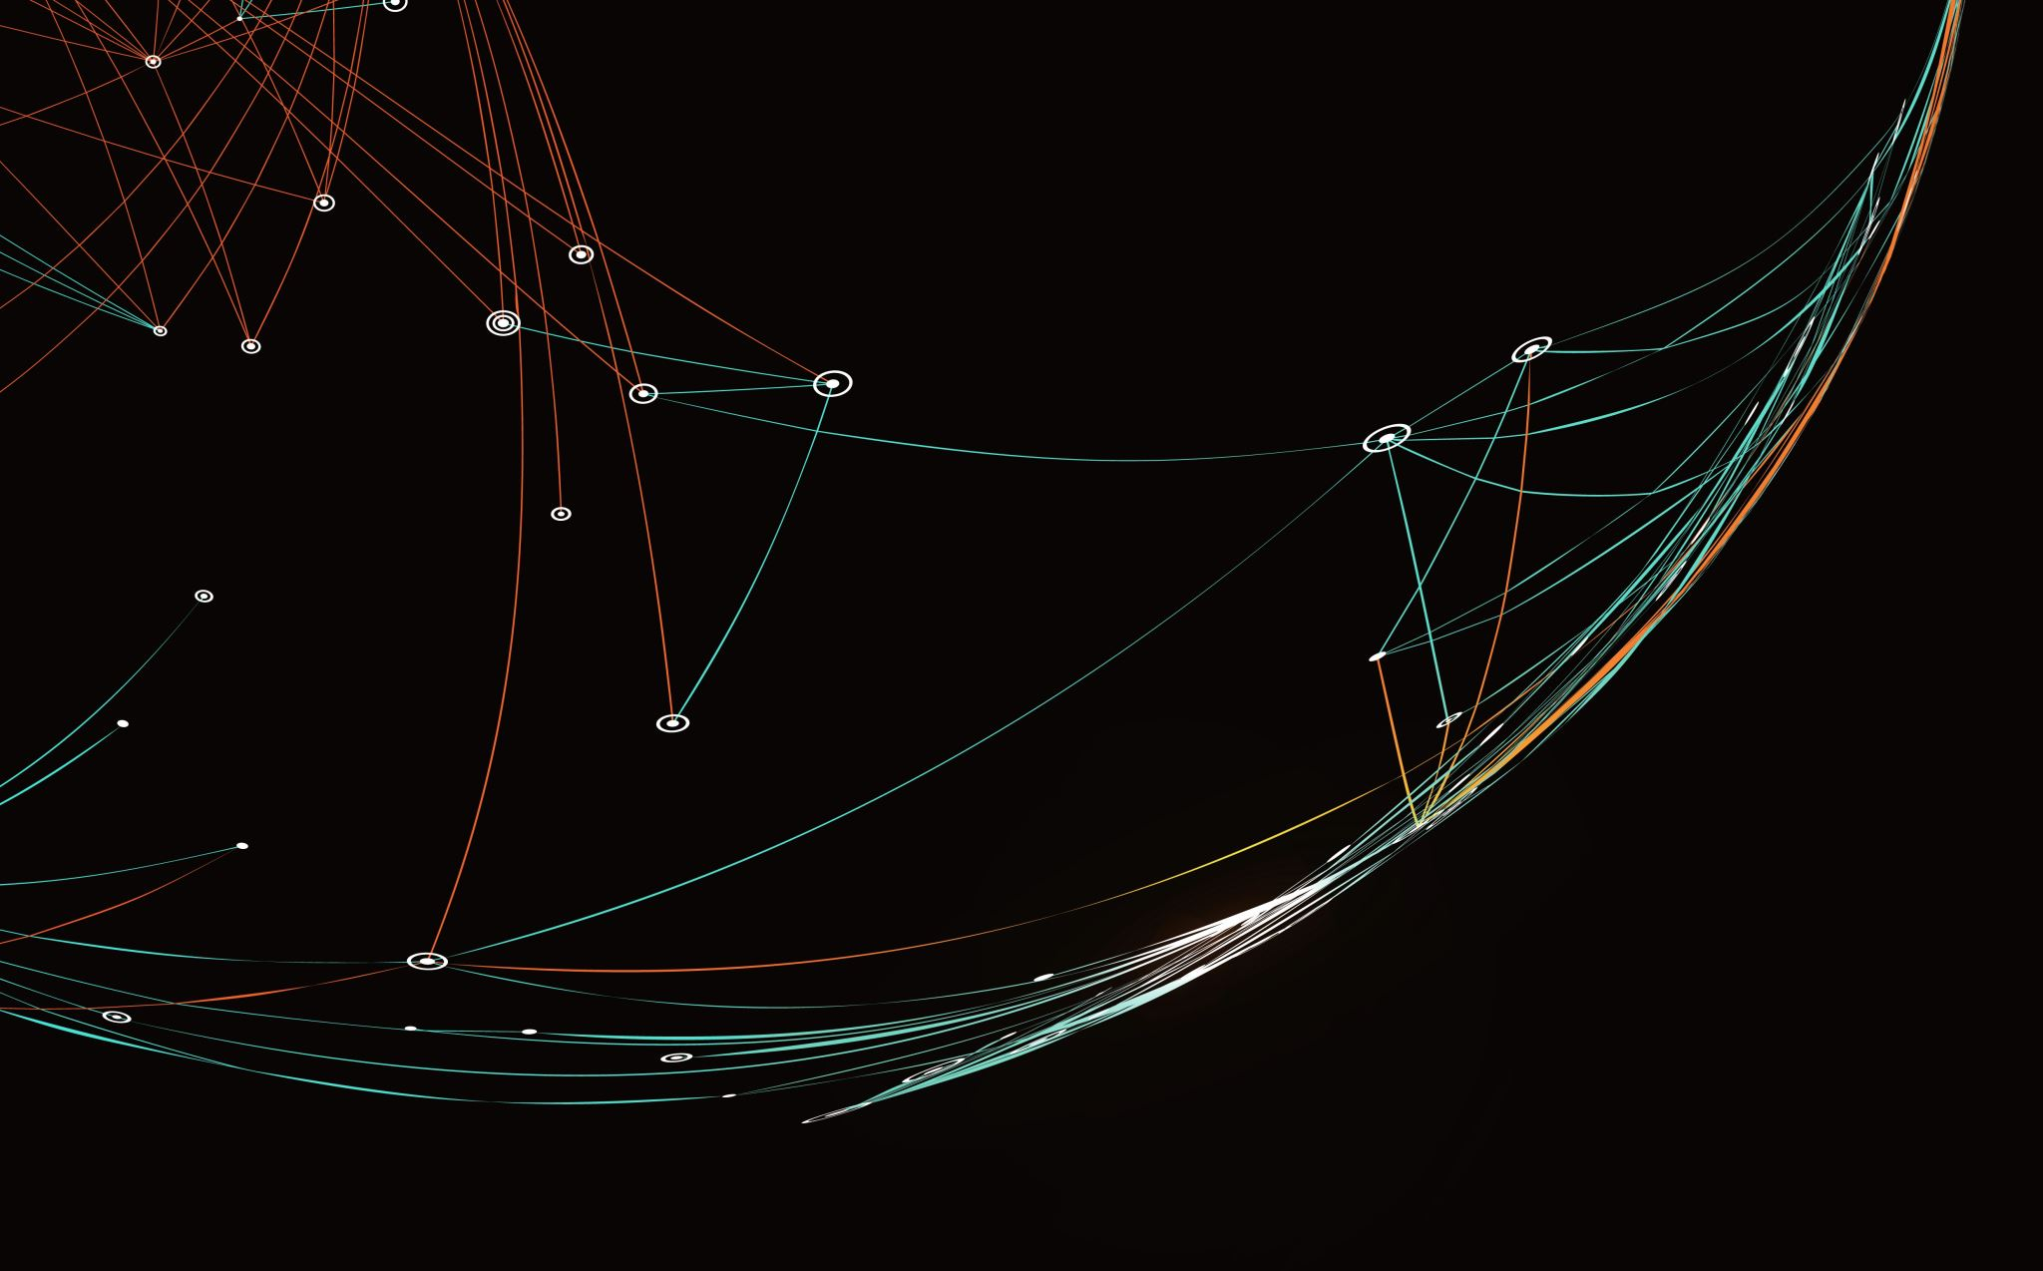

«L’ecosistema»
Classe III F
Plesso fra’Siciliano
Doc. Romano Vincenzo

Slide 2
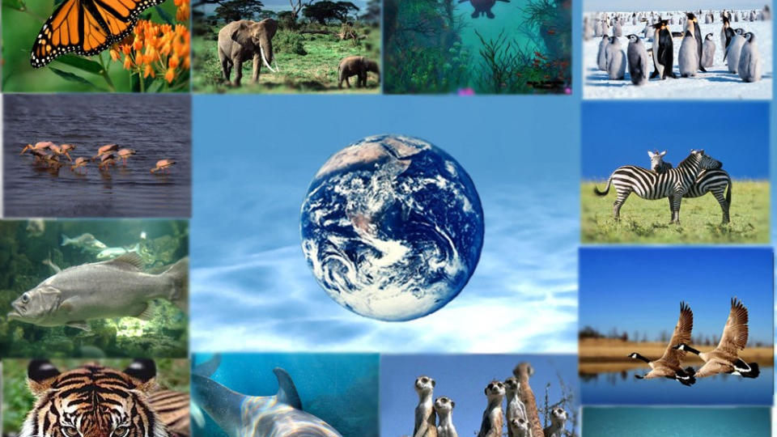
Sulla superficie della Terra esistono ambienti naturali molto diversi tra loro.
In ciascuno di essi la vita di animali e piante (elementi viventi) è resa possibile dalla presenza di aria, acqua, terra, luce e calore (elementi non viventi).
Ogni ambiente, in cui siano presenti questi due elementi costituisce un ECOSISTEMA

Slide 3

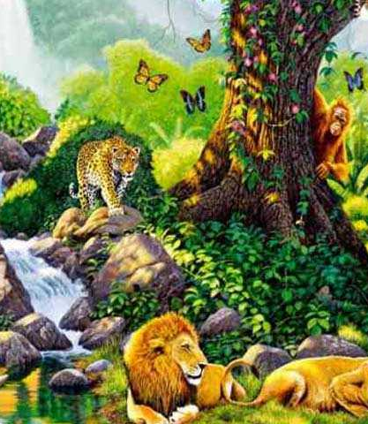
Un ecosistema è un ambiente in cui organismi viventi e non viventi interagiscono tra loro, non vivono isolati ma sono in relazione l’uno con l’altro.
In un ecosistema, ogni essere vivente riesce a trovare cibo, a sopravvivere e a far sopravvivere gli altri.

Slide 4
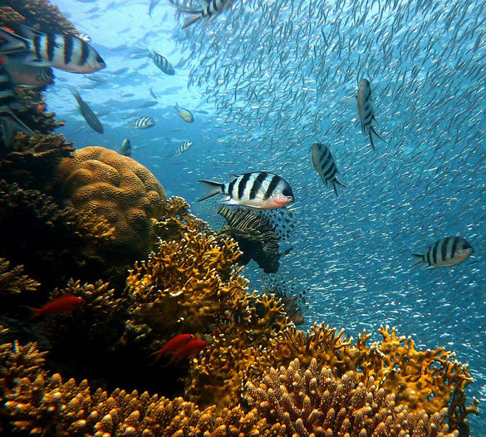
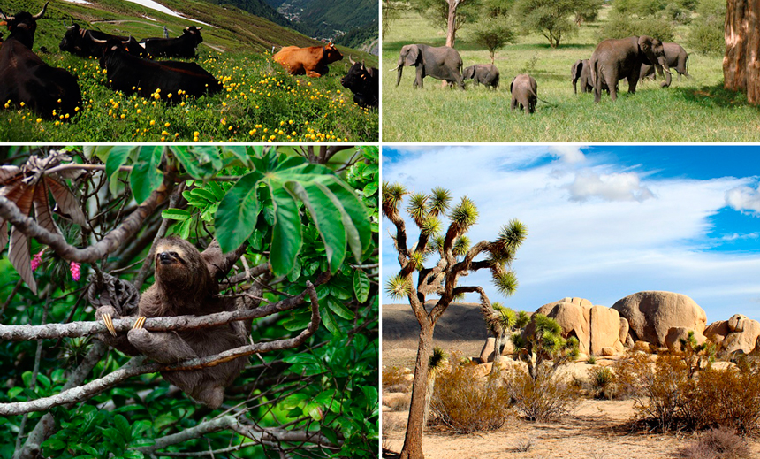
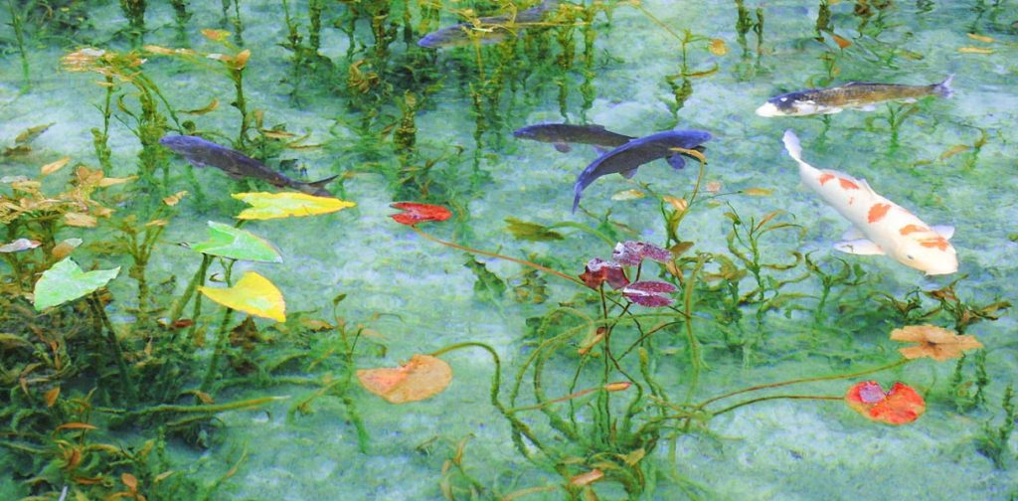
Ogni ambiente naturale, un prato, un bosco, un lago, uno stagno, il mare… può essere considerato un ecosistema.

Slide 5
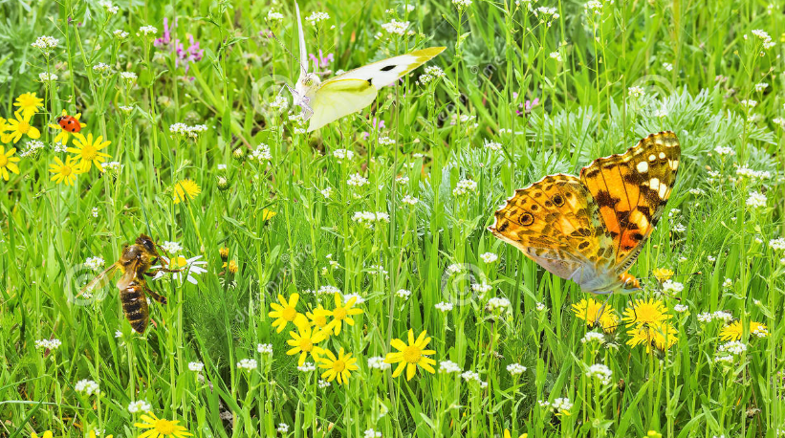
La scienza che studia gli ecosistemi ed il loro funzionamento si chiama
ECOLOGIA

Slide 6
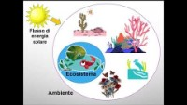
Ora guardiamo il video esplicativo e…
arrivederci alla prossima!

